Slide 1









CHAVIS SERVICE

Slide 2
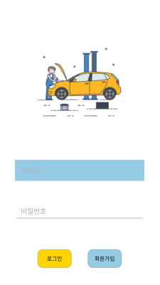


행복 정비소
예약 현황
2019년 10월 03일
모든 예약 보기
CHAVIS SERVICE
상세 정보
이수연 님
팬텀 8세대 (13가 1357)
수리완료
상세 정보
최주현 님
소나타 (13가 1357)
수리중

Slide 3
행복 정비소
2019년 10월 03일
CHAVIS SERVICE
예약
확인
?

Slide 4



행복 정비소
예약 현황
2019년 10월 03일
모든 예약 보기
상세 정보
이수연 님
팬텀 8세대 (13가 1357)
수리완료
상세 정보
최주현 님
소나타 (13가 1357)
수리중

